Slide 1

ENEM
Exame Nacional do Ensino Médio
Tiago Martins
Vilson Ferreira

Slide 2

OBJETIVO
Compreender como os dados se comportam através de analise exploratória, para então definir e testar hipóteses que possam explicar como as média gerais das notas do exame são impactadas por outras variáveis, incluindo variáveis geográficas.

Slide 3
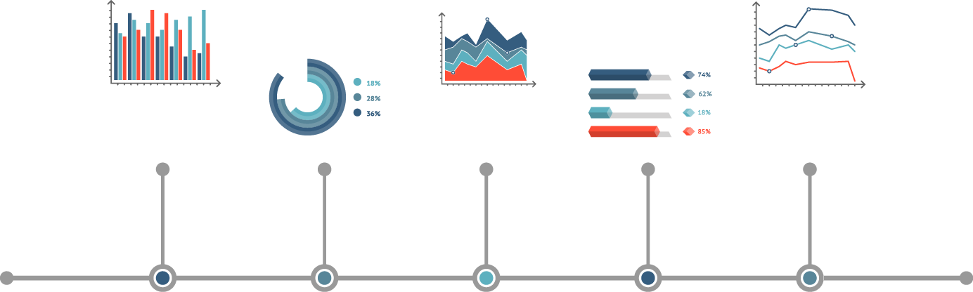
TIMELINE
Análise Exploratória
Validação de hipóteses
Comportamento dos dados
Dados
Definição de hipóteses
Conclusões
Coleta, tratamento.
ferramentas.

Slide 4

DADOS
Portal Brasileiro de Dados Abertos (dados.gov.br) – Enem 2014
Base de dados com mais de 8 Milhões de registros – Auxilio de SGBD’s
Importação > Tratamento > limpeza > Junções
Escolha de variáveis

Slide 5






FERRAMENTAS

Slide 6


PERSPECTIVAS
Escolas
Indivíduos
Analises individuais sob perspectivas diferentes.

Slide 7
PERSPECTIVAS
Escolas

Slide 8
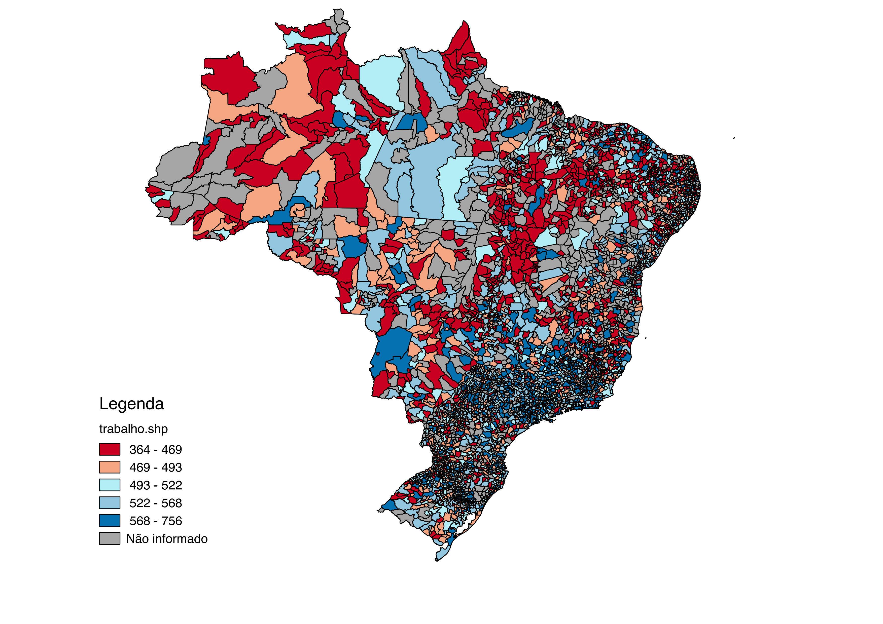
ANÁLISE EXPLORATÓRIA
Notas por Municípios

Slide 9
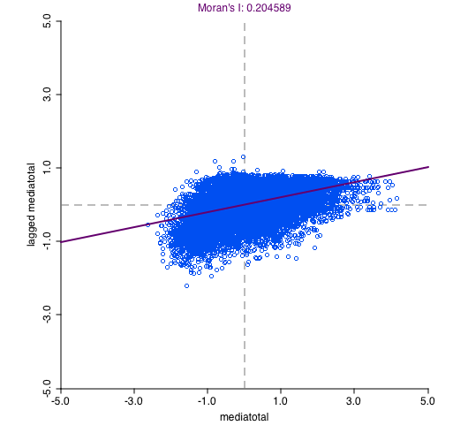
ANÁLISE EXPLORATÓRIA
Índice Moran

Slide 10
ANÁLISE EXPLORATÓRIA
Índice Moran
É significante?

Slide 11
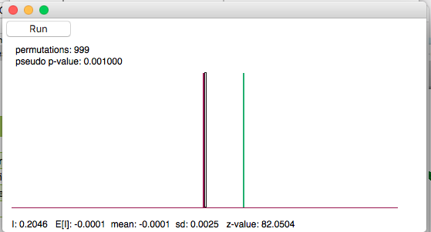
ANÁLISE EXPLORATÓRIA
Teste de pseudo significância

Slide 12
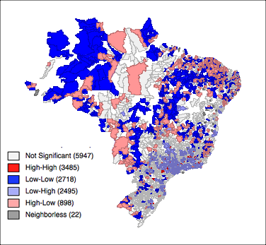
ANÁLISE EXPLORATÓRIA
Índice local - Mapa de cluster

Slide 13
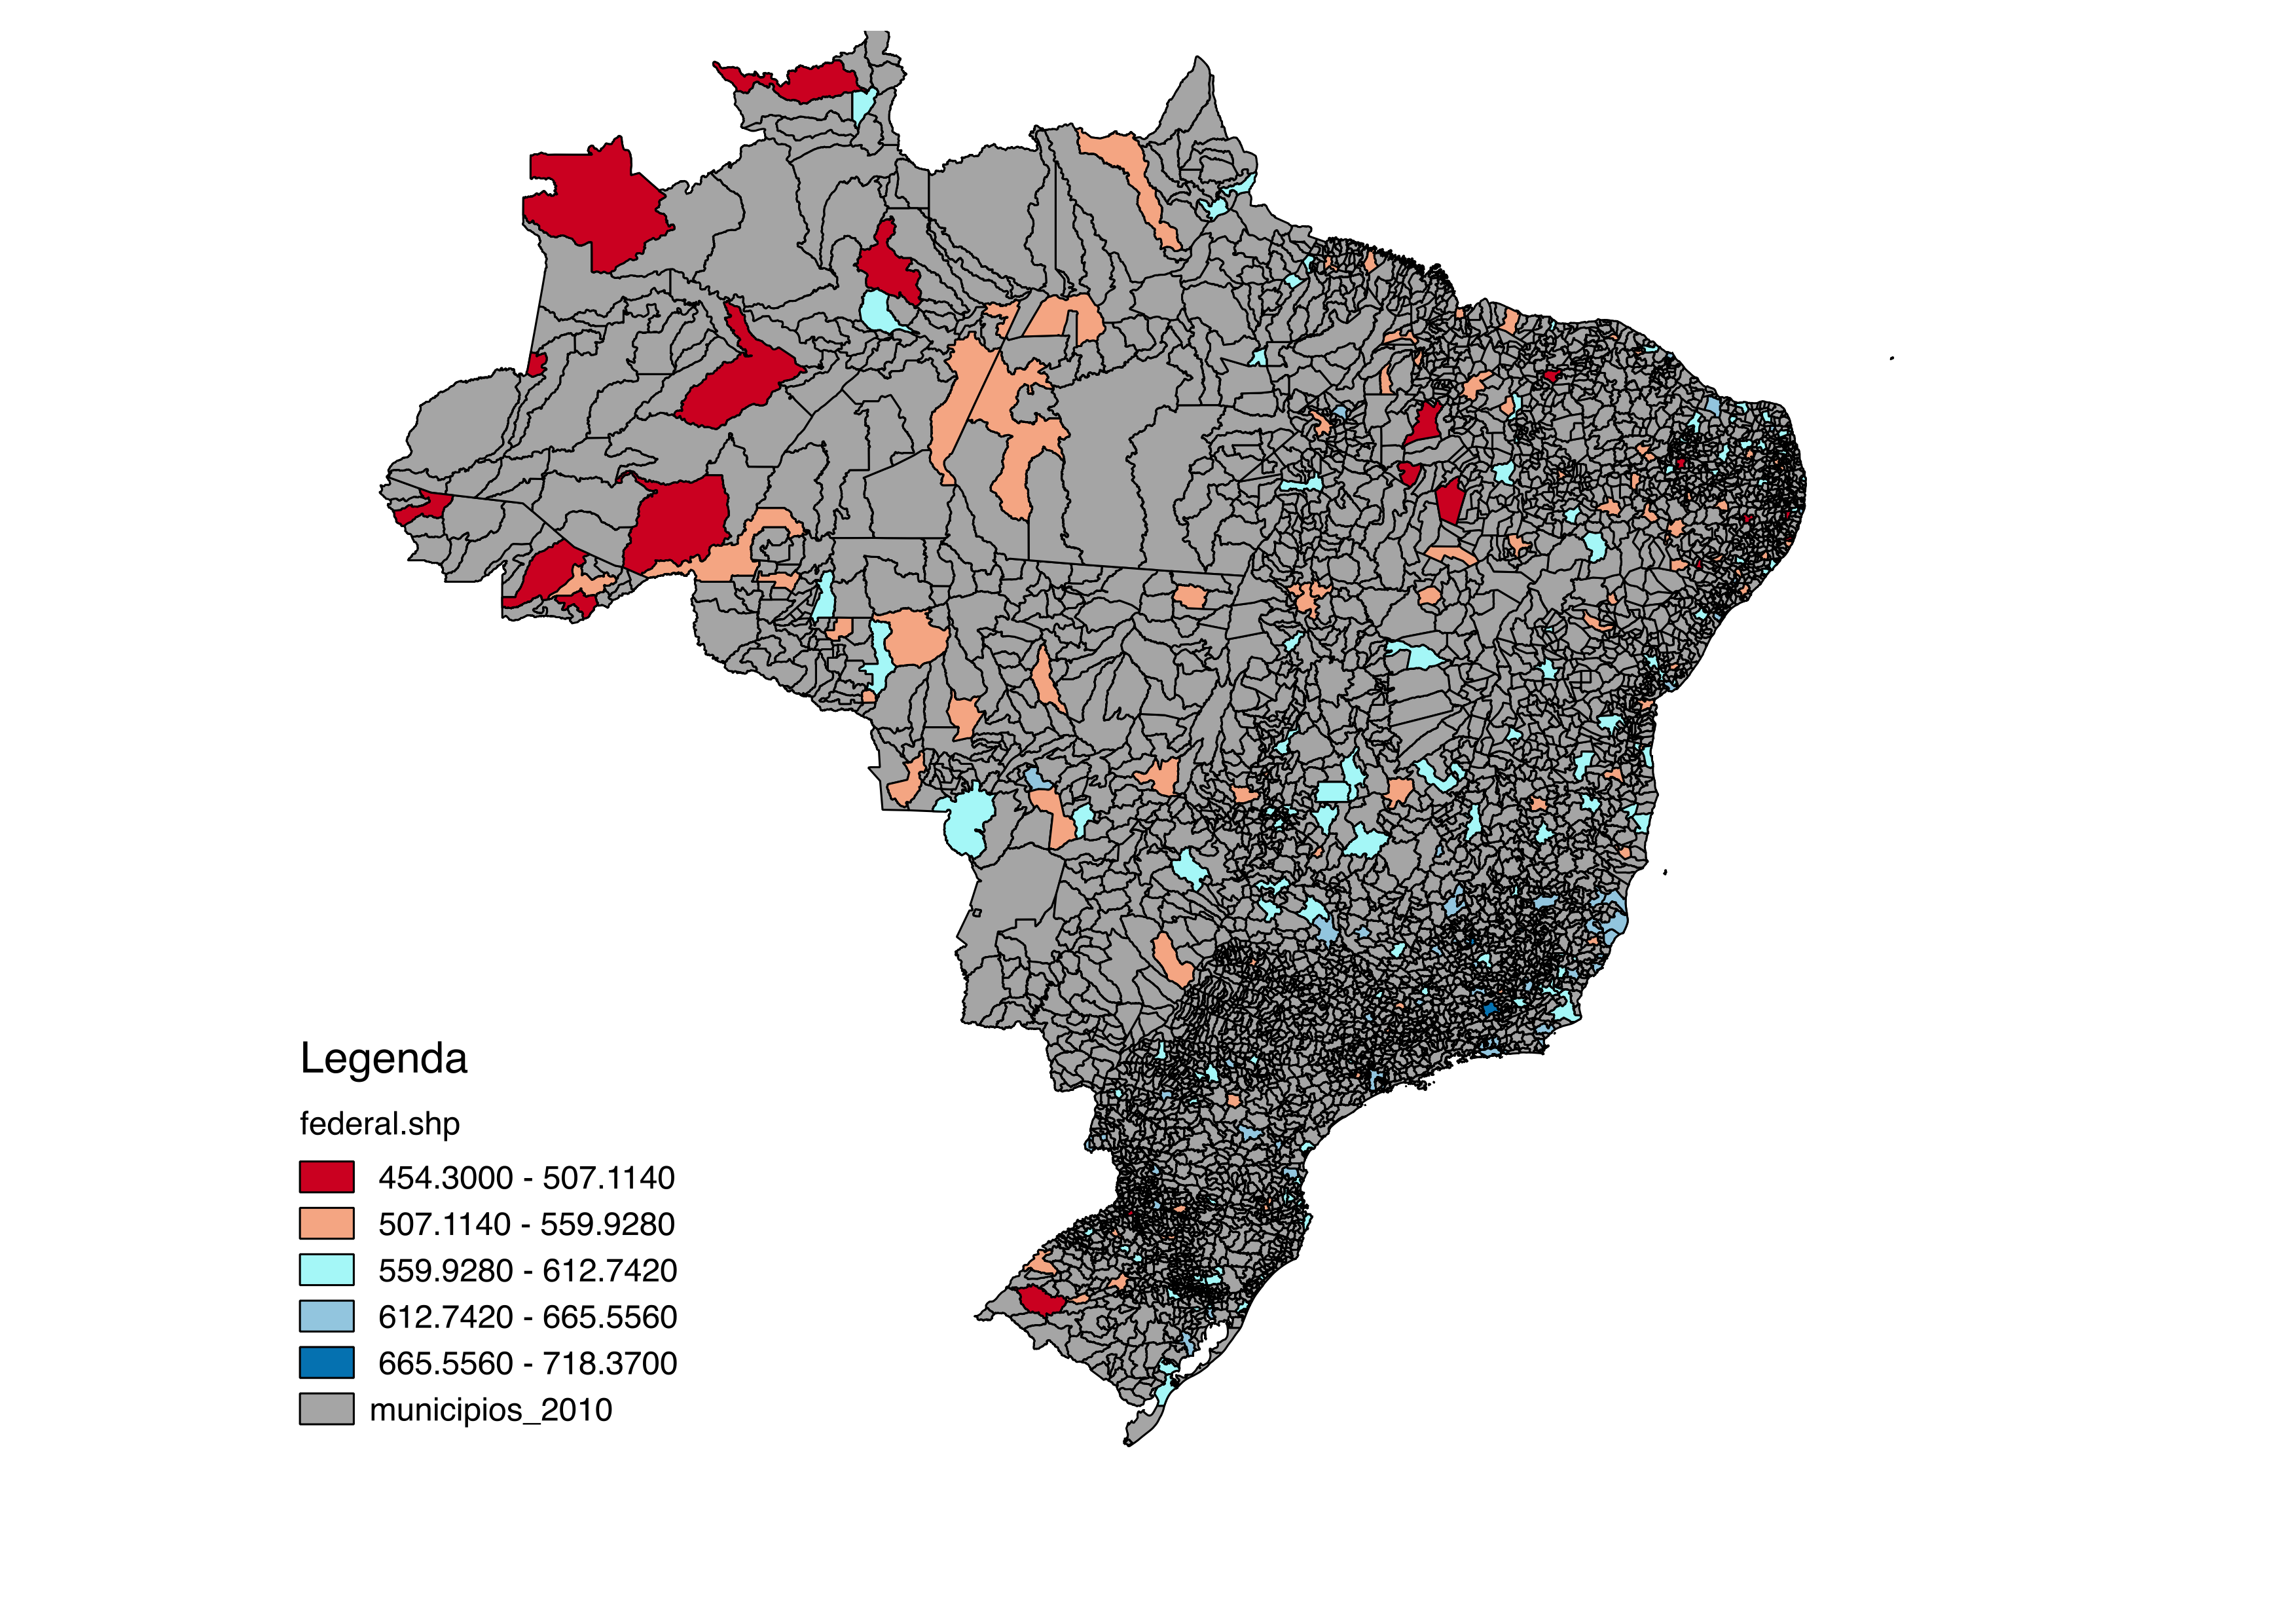
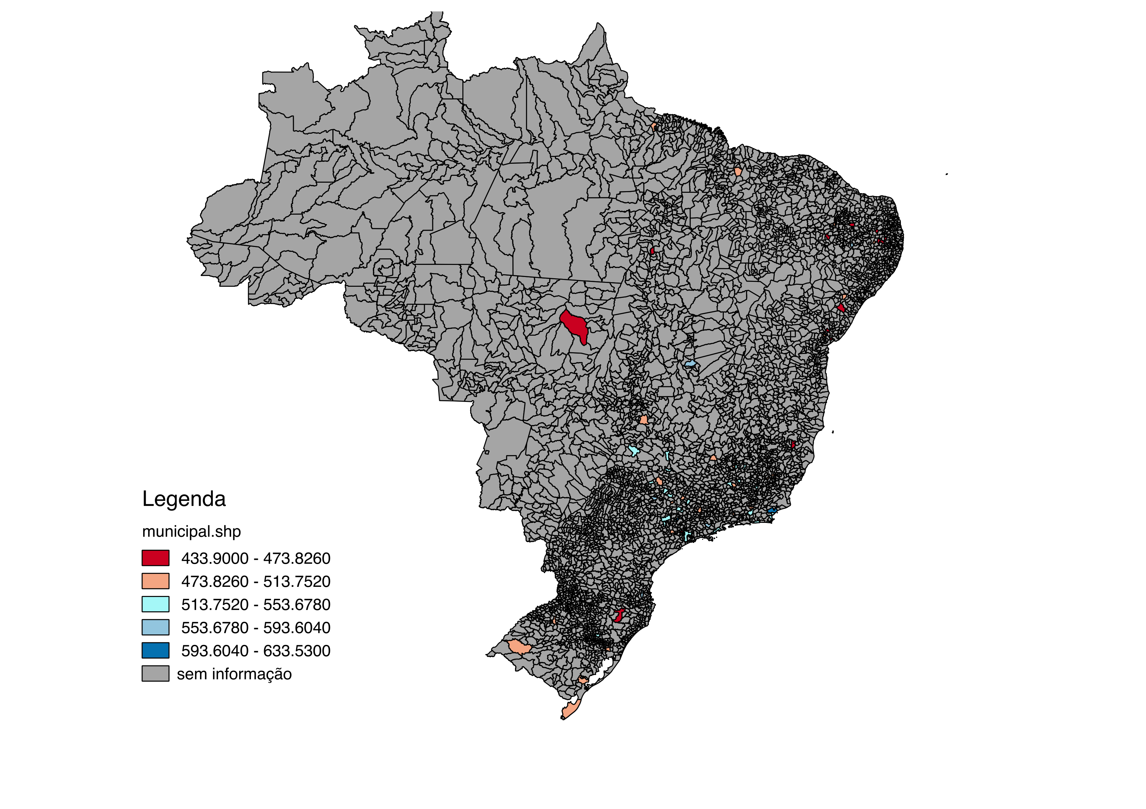
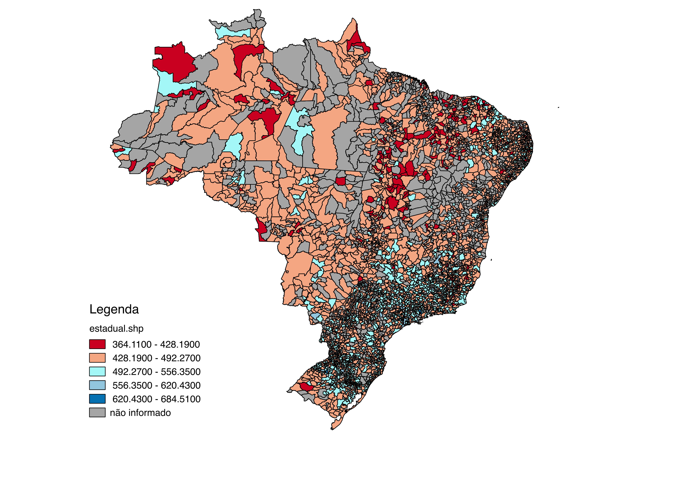
ANÁLISE EXPLORATÓRIA
Escolas Públicas

Slide 14
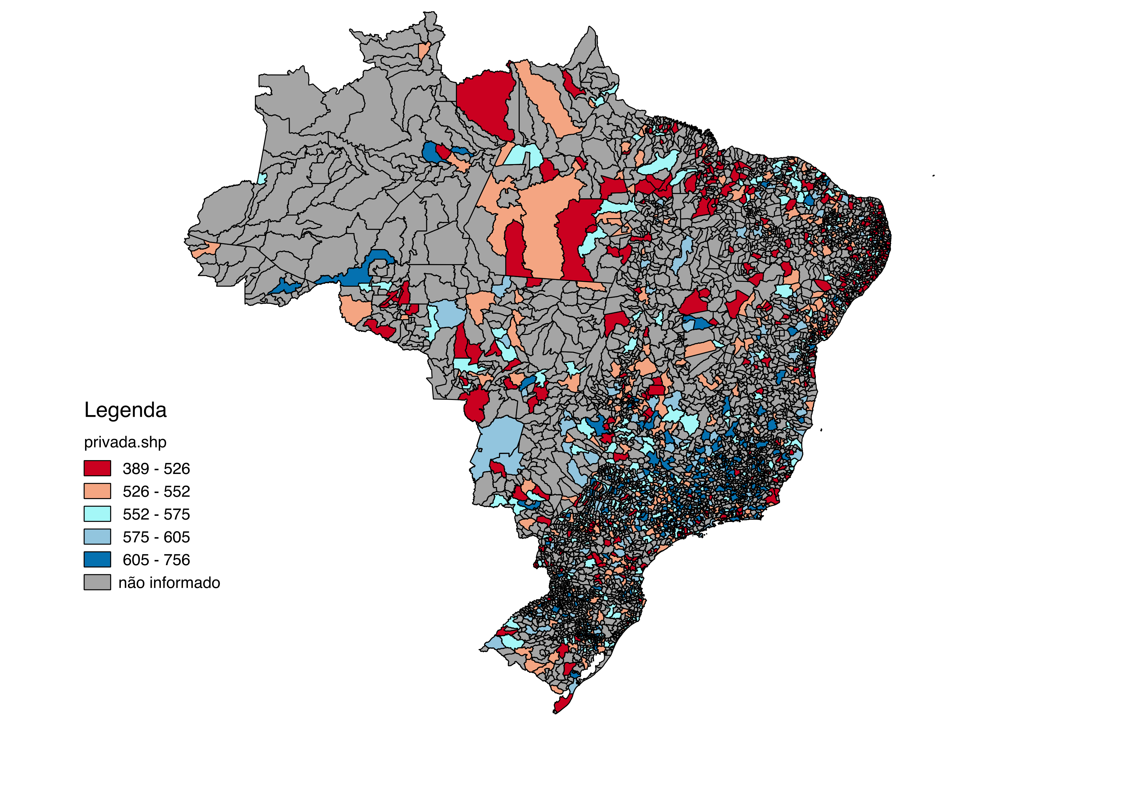
ANÁLISE EXPLORATÓRIA
Escolas Privadas

Slide 15
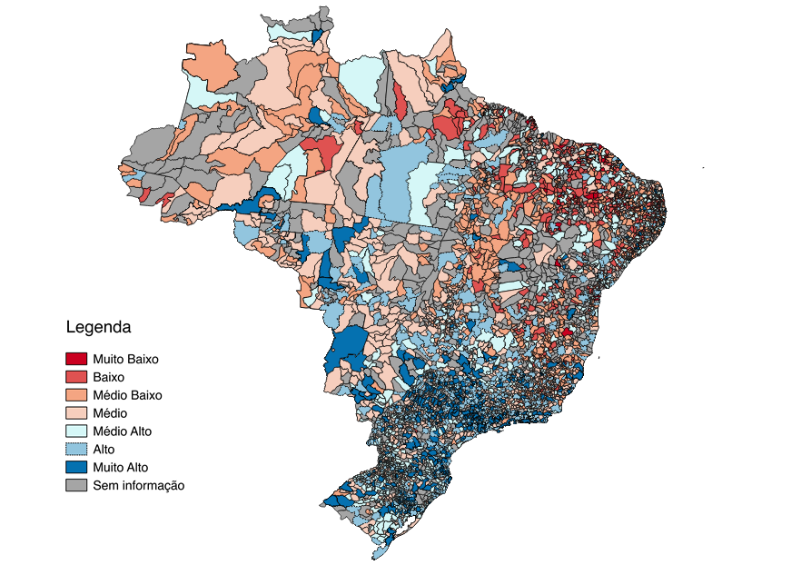
DEFINIÇÃO DE HIPÓTESES
Situação socioeconômica por municípios

Slide 16
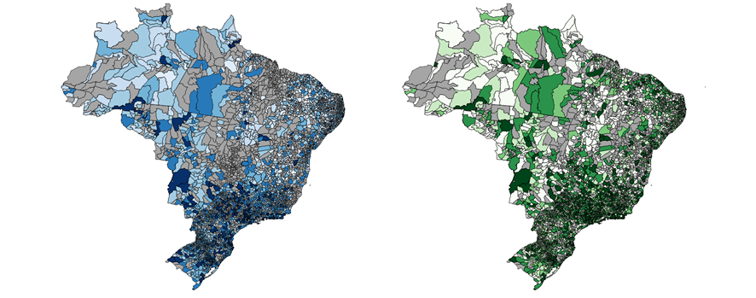
DEFINIÇÃO DE HIPÓTESES
Comparação notas x situação socioeconômica

Slide 17
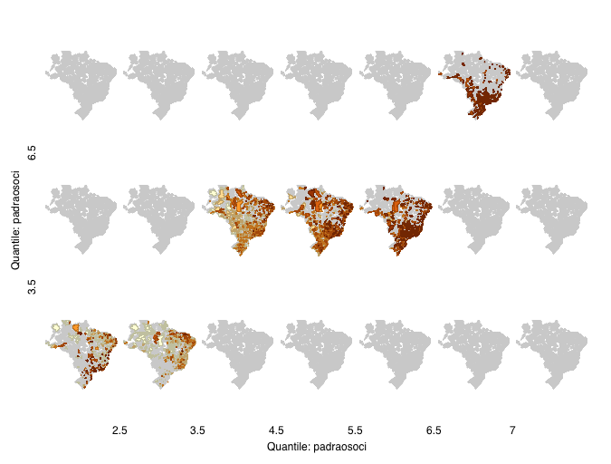
VALIDAÇÃO DE HIPÓTESES
Evolução do nível socioeconômico x notas

Slide 18
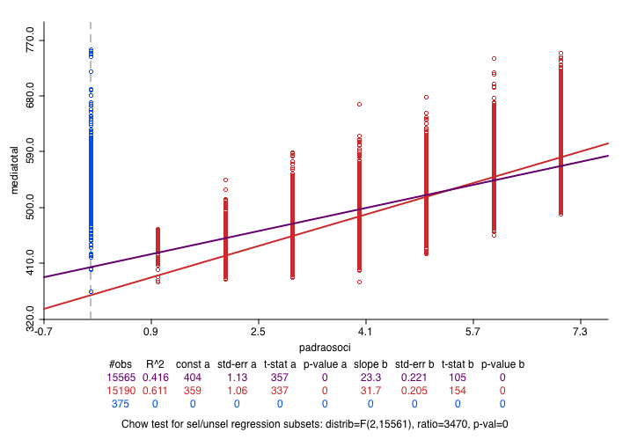
VALIDAÇÃO DE HIPÓTESES
Regressão padrão socioeconômico x notas

Slide 19
PERSPECTIVAS
Indivíduos

Slide 20
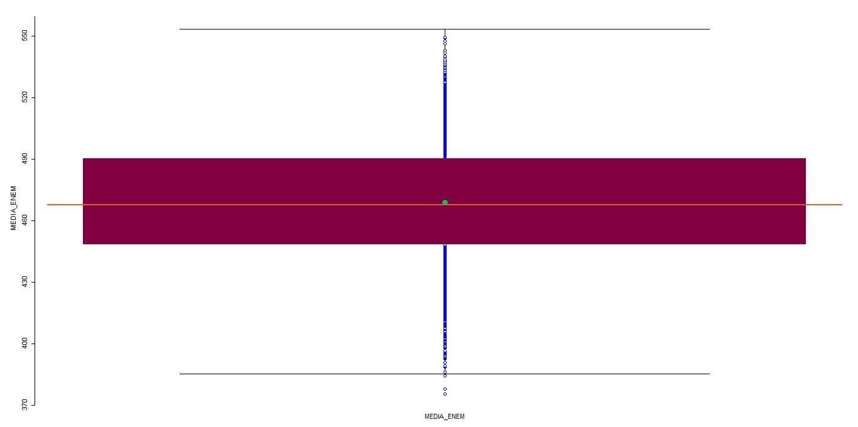
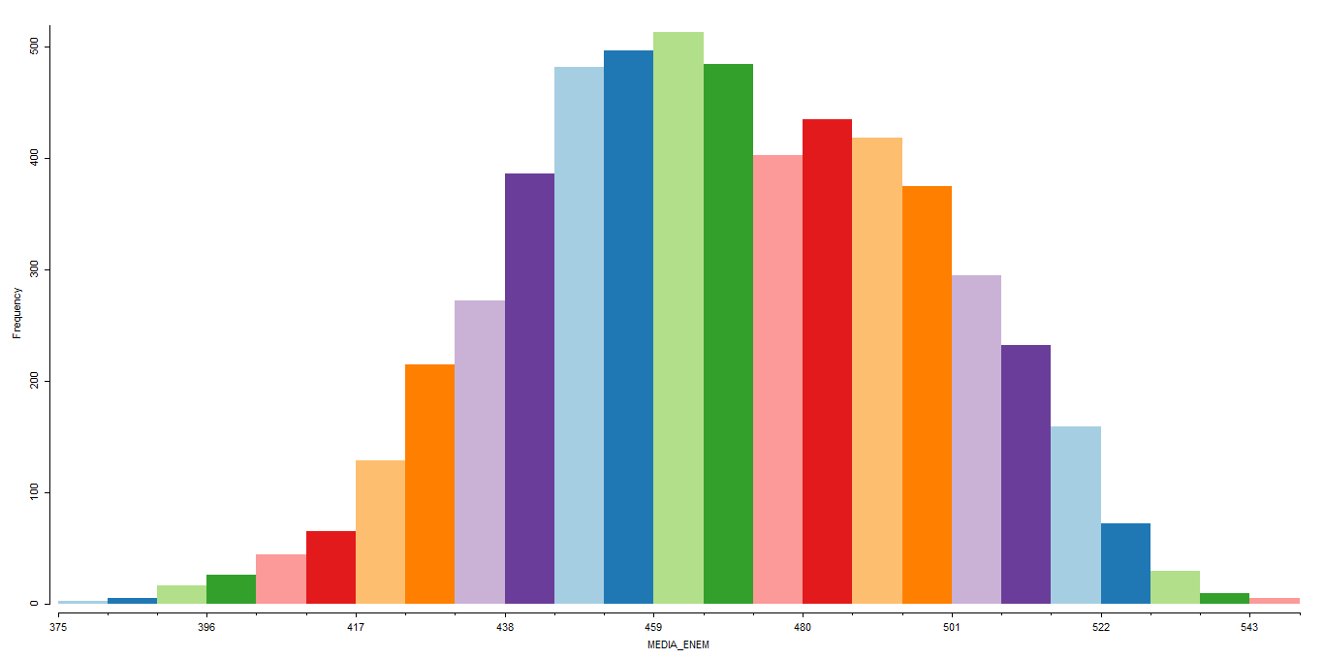
ANÁLISE EXPLORATÓRIA
Média Geral nos Municípios

Slide 21
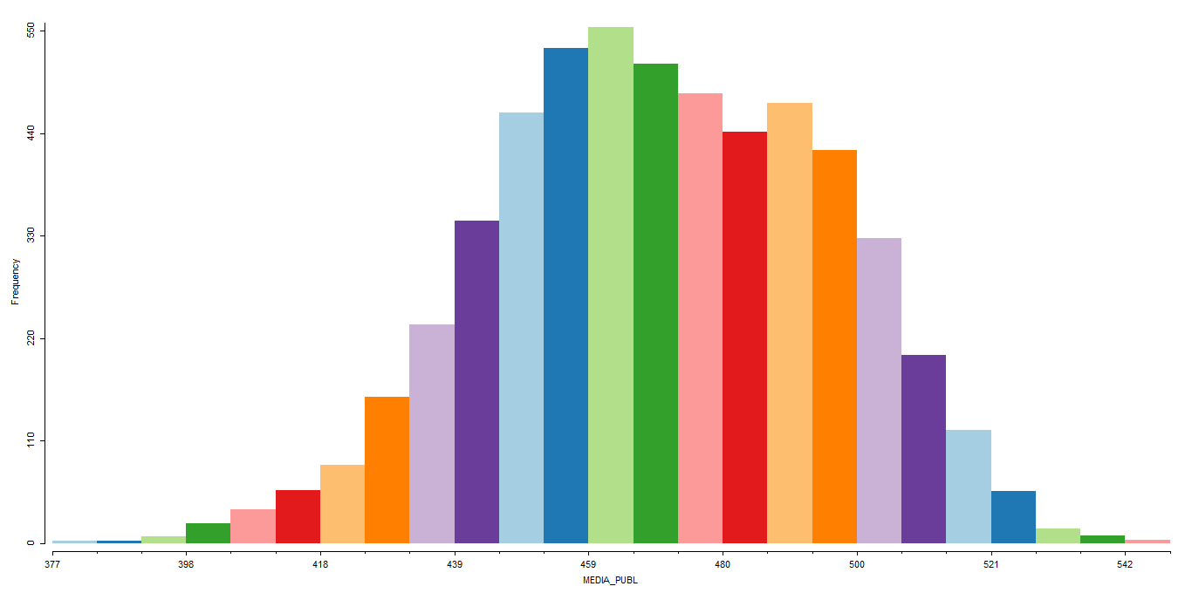
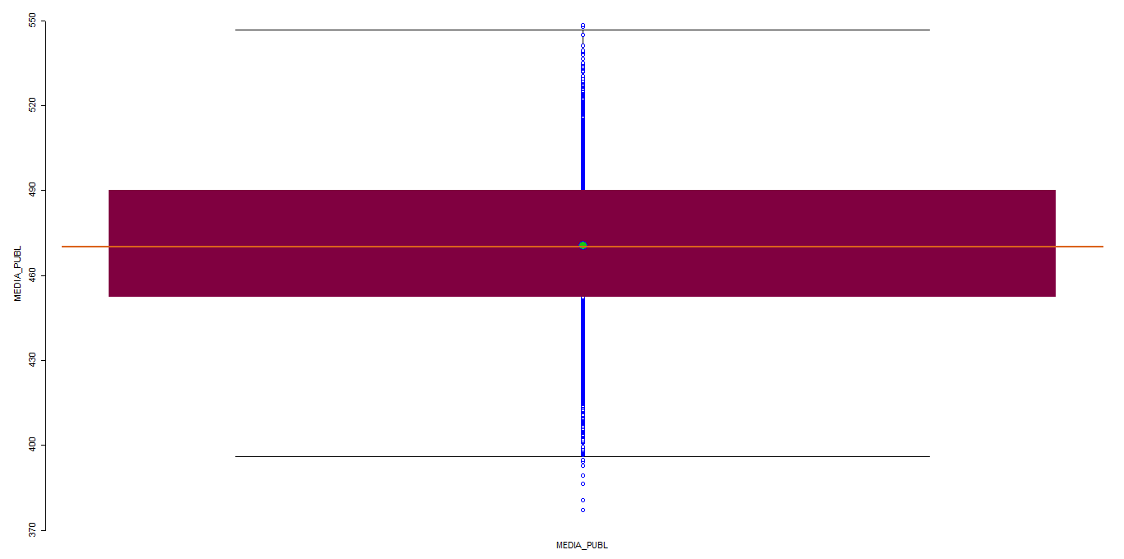
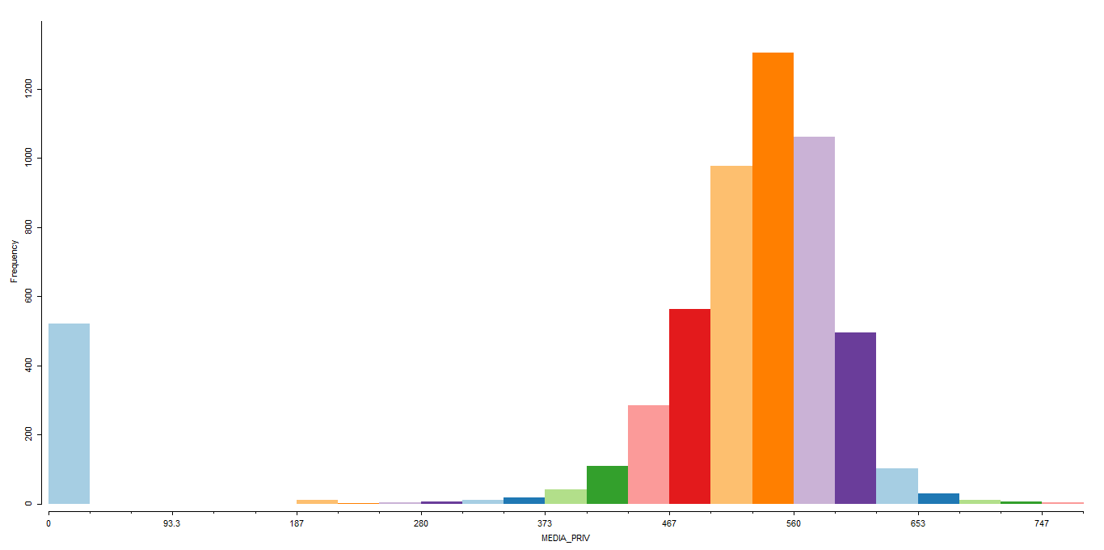
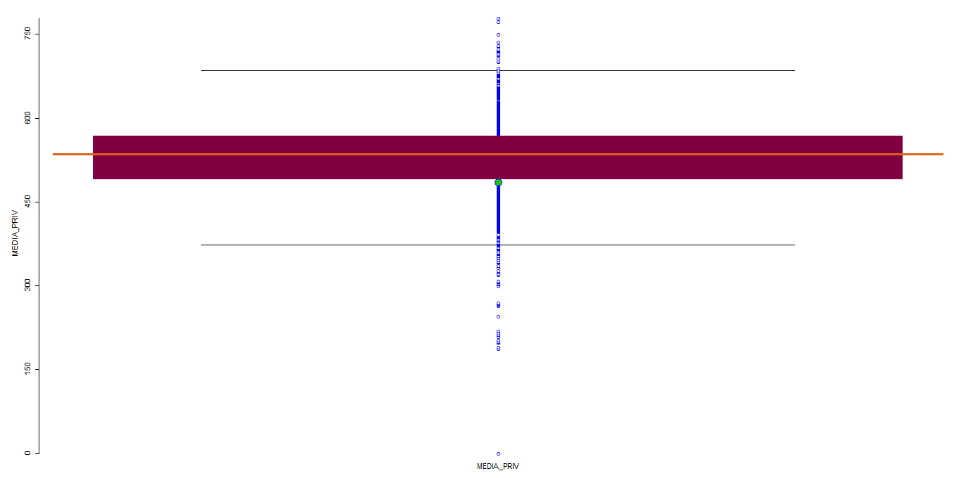
ANÁLISE EXPLORATÓRIA
Escolas Públicas vs. Privadas nos Municípios

Slide 22
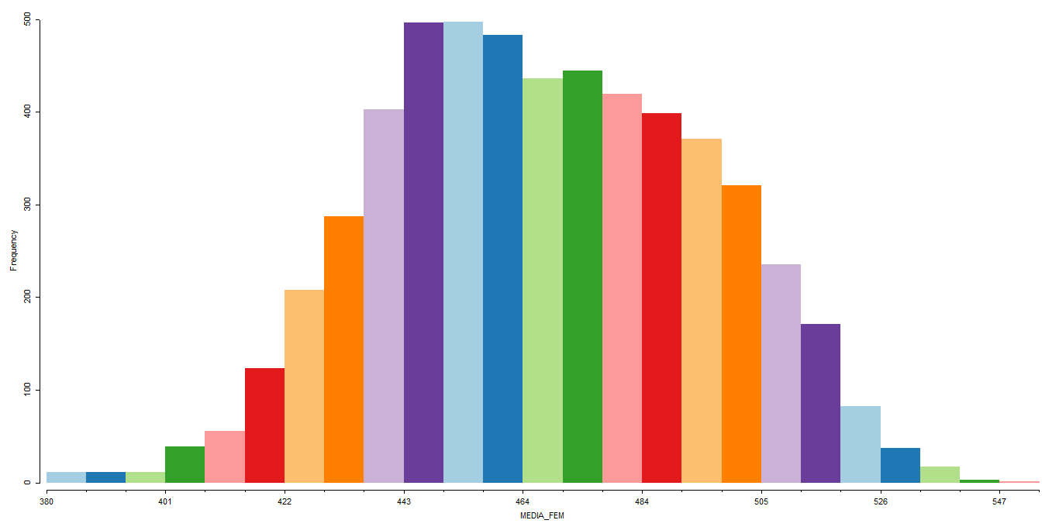

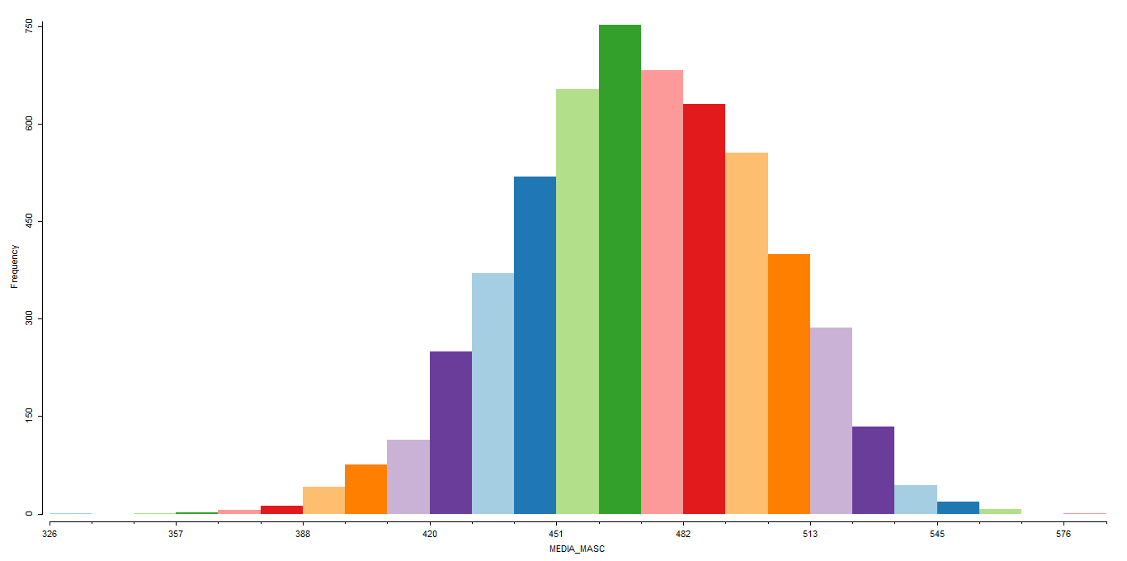

ANÁLISE EXPLORATÓRIA
Mulheres vs. Homens

Slide 23
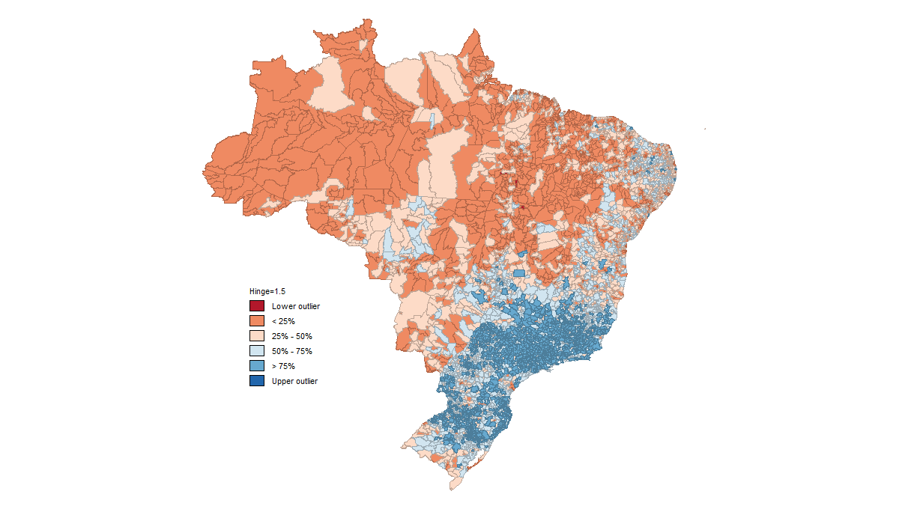
DEFINIÇÃO DE HIPÓTESES
Média Geral

Slide 24
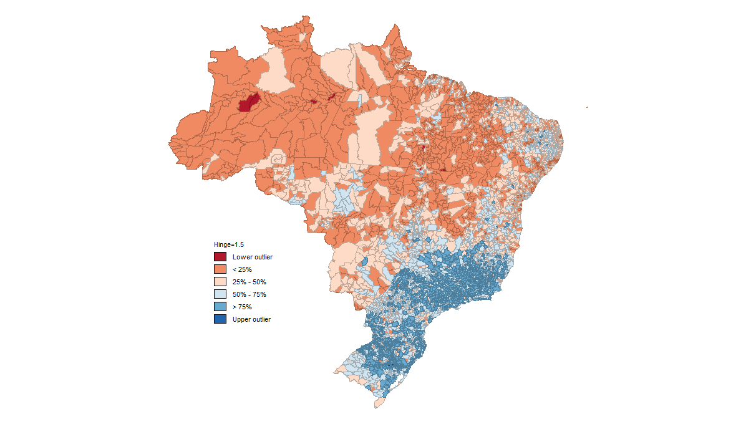
DEFINIÇÃO DE HIPÓTESES
Média Geral – Indivíduos de Escolas Públicas

Slide 25
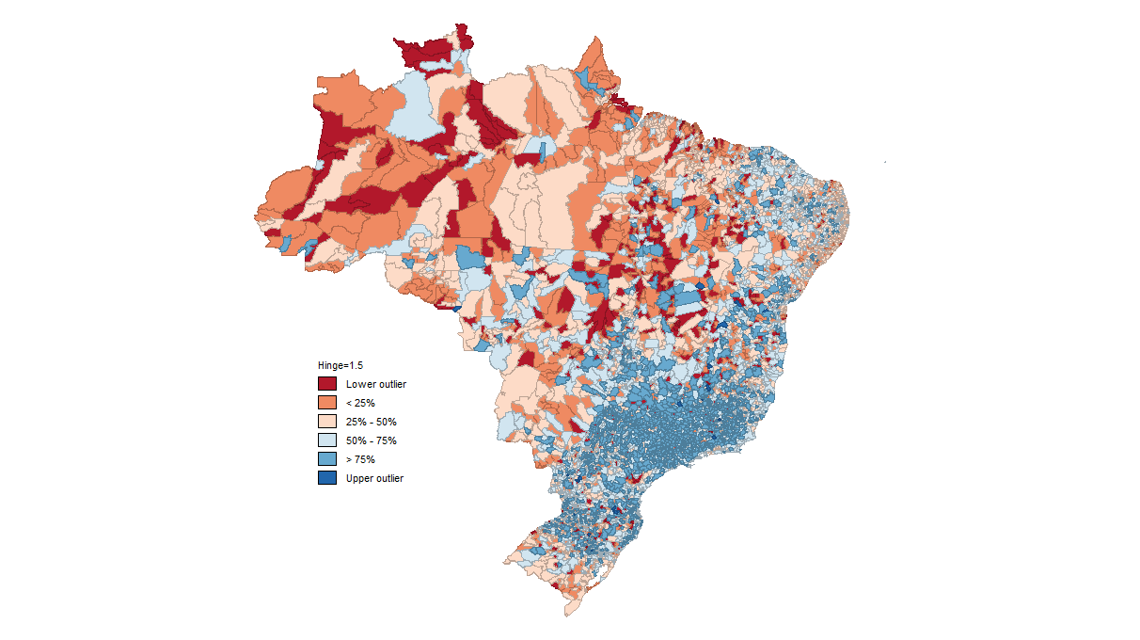
DEFINIÇÃO DE HIPÓTESES
Média Geral – Indivíduos de Escolas Privadas

Slide 26

DEFINIÇÃO DE HIPÓTESES
Média Geral – Mulheres

Slide 27
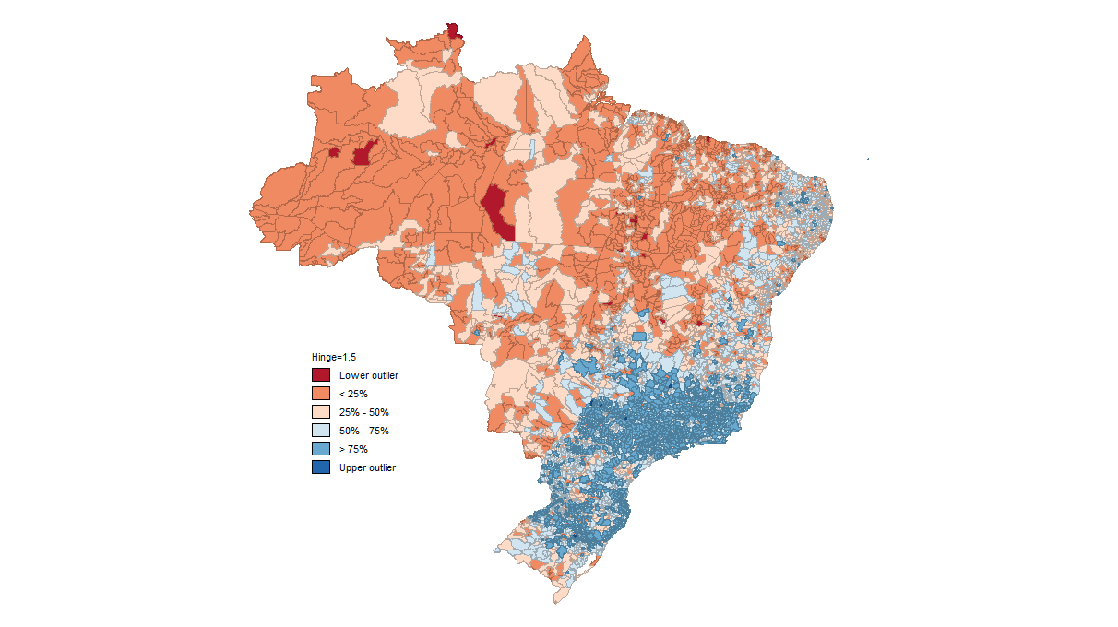
DEFINIÇÃO DE HIPÓTESES
Média Geral – Homens

Slide 28
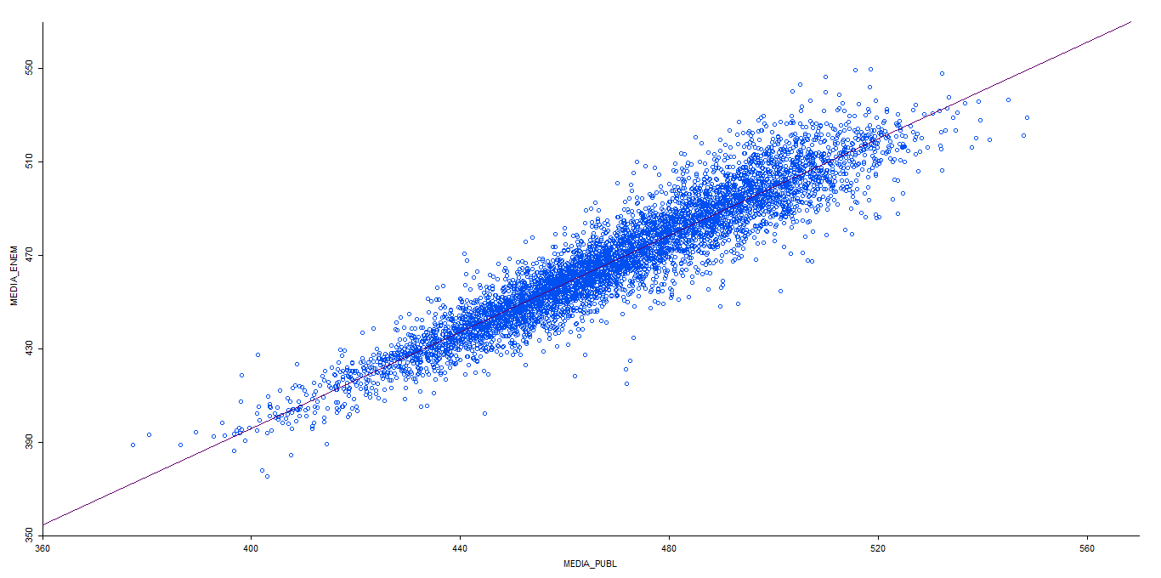
VALIDAÇÃO DE HIPÓTESES
Médias (ENEM ~ Indivíduos Escolas Públicas)

Slide 29
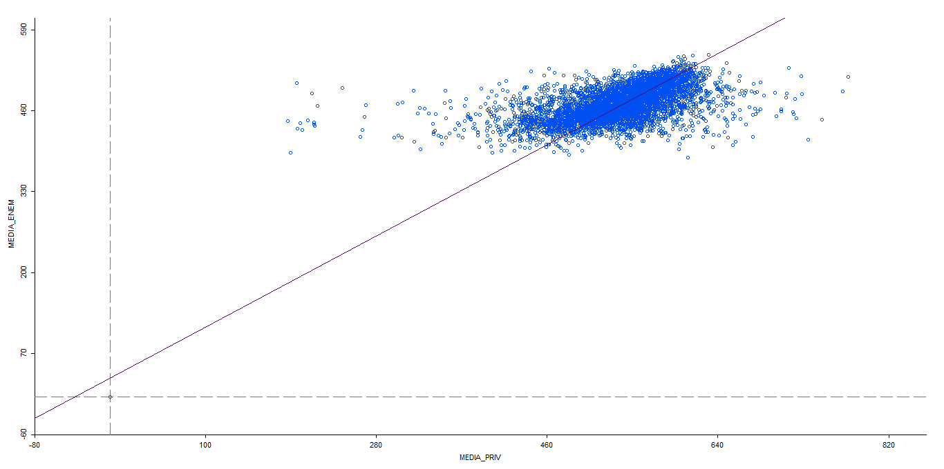
VALIDAÇÃO DE HIPÓTESES
Médias (ENEM ~ Indivíduos Escolas Privadas)

Slide 30
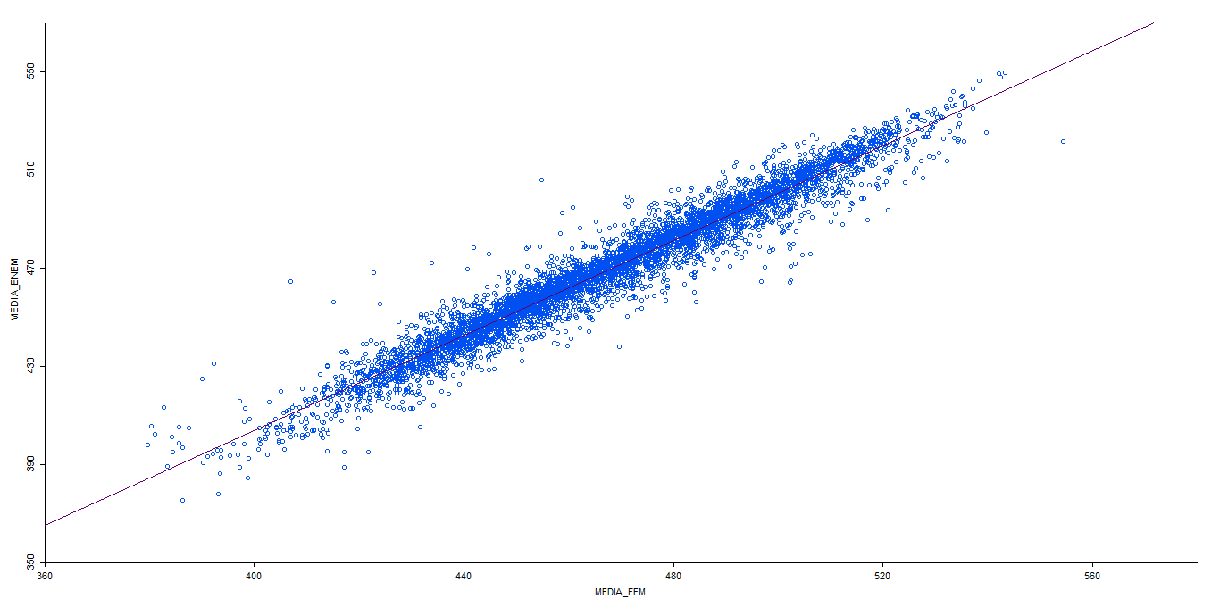
VALIDAÇÃO DE HIPÓTESES
Médias (ENEM ~ Mulheres)

Slide 31
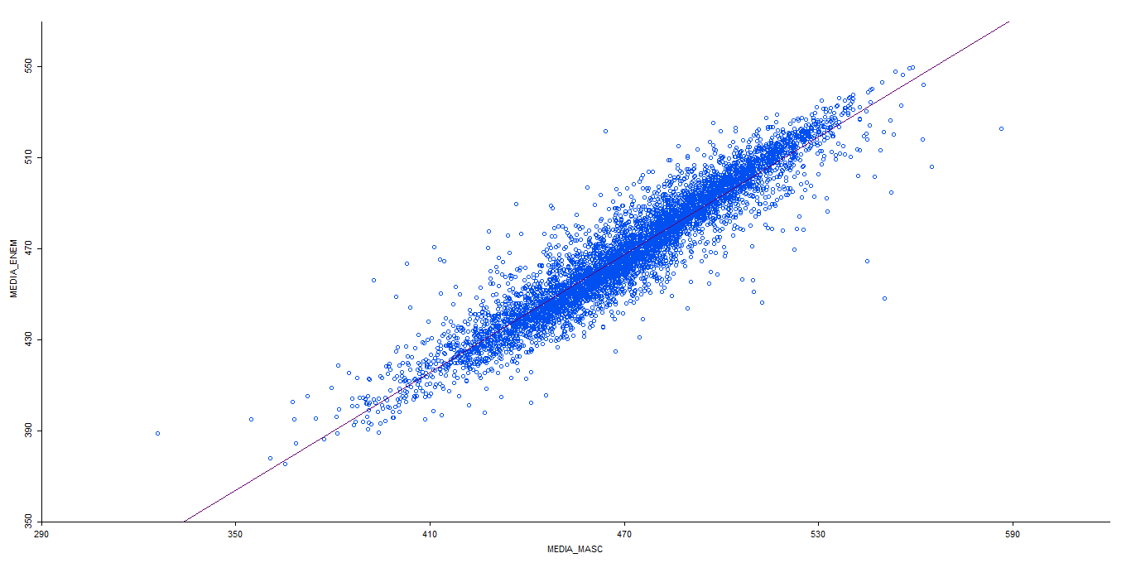
VALIDAÇÃO DE HIPÓTESES
Médias (ENEM ~ Homens)

Slide 32
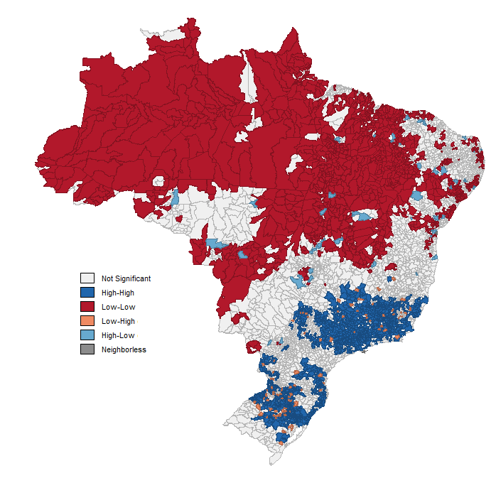
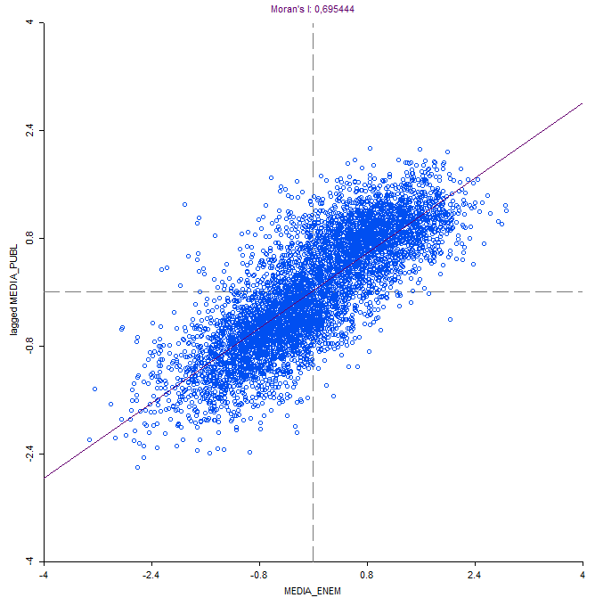
VALIDAÇÃO DE HIPÓTESES
Cluster Map – Média Geral vs Média Pública

Slide 33
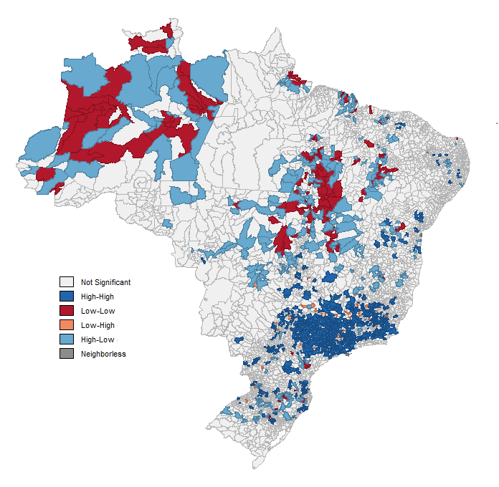
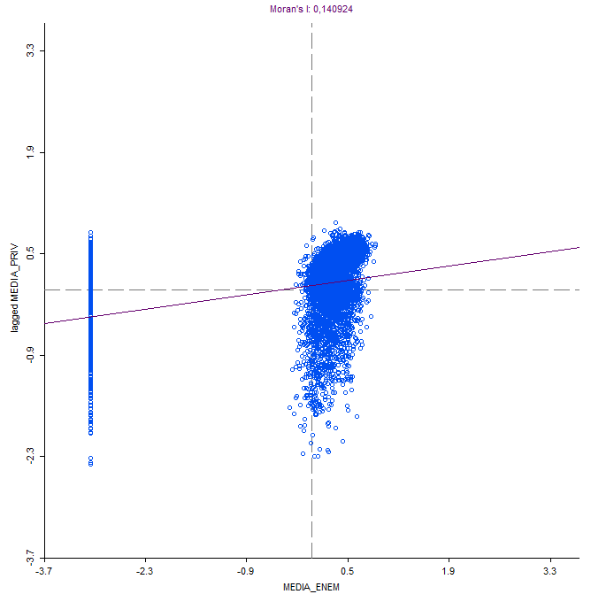
VALIDAÇÃO DE HIPÓTESES
Cluster Map – Média Geral vs Média Privada

Slide 34
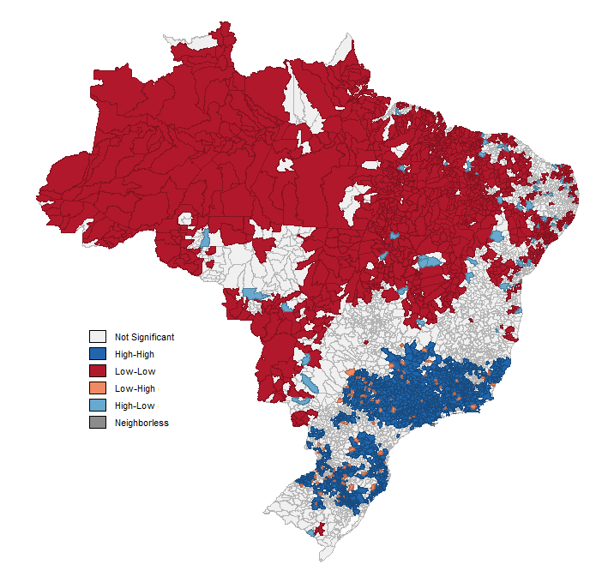

VALIDAÇÃO DE HIPÓTESES
Cluster Map – Média Geral vs Média Mulheres

Slide 35
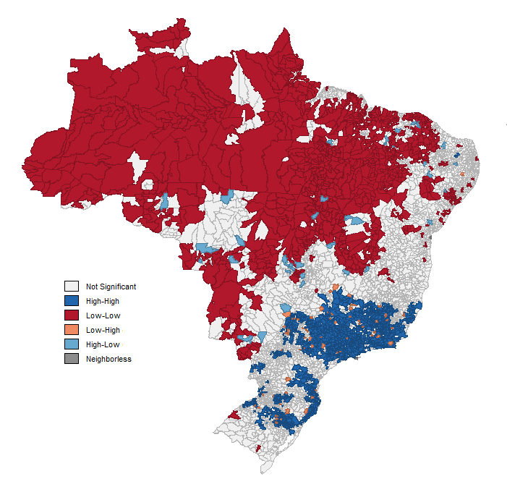
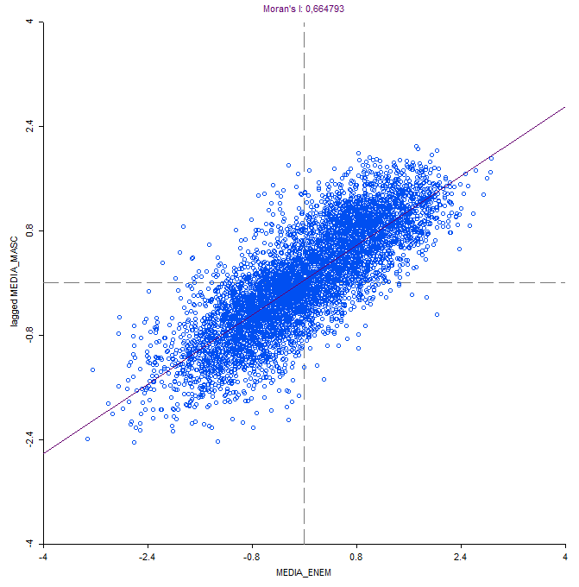
VALIDAÇÃO DE HIPÓTESES
Cluster Map – Média Geral vs Média Homens

Slide 36
VALIDAÇÃO DE HIPÓTESES
Regressão Múltipla
lm(formula = MEDIA ~ PRIVADA + FEM, data = Dados)
Residuals:
Min 1Q Median 3Q Max
-520.57 -47.01 6.33 59.21 360.47
Coefficients:
Estimate Std. Error t value Pr(>|t|)
(Intercept) 479.45452 0.06042 7935.4 <2e-16 ***
PRIVADA 85.11337 0.11292 753.8 <2e-16 ***
FEM -9.10112 0.07672 -118.6 <2e-16 ***
---
Signif. codes: 0 ‘***’ 0.001 ‘**’ 0.01 ‘*’ 0.05 ‘.’ 0.1 ‘ ’ 1
Residual standard error: 94.26 on 6192658 degrees of freedom
Multiple R-squared: 0.08672, Adjusted R-squared: 0.08672
F-statistic: 2.94e+05 on 2 and 6192658 DF, p-value: < 2.2e-16

Slide 37
VALIDAÇÃO DE HIPÓTESES
Regressão Múltipla
de Escola Privada e Masculino = 564,57
de Escola Privada e Feminino = 555,47
de Escola Pública e Masculino = 479,45
de Escola Pública e Feminino = 470,35

Slide 38
CONCLUSÃO
O cenário socio-econômico geográfico tem forte influência na média do ENEM.
Demonstrado no desempenho das escolas.
Demonstrado no desempenho de alunos de escolas privadas e nas escolas públicas de melhor poder econômico.
A media comparando alunos das escolas privadas das públicas tendem a ser 85 pontos maior.

Slide 39
OBRIGADO!
Tiago Martins Vilson Ferreira

